Slide 1
Муниципальное дошкольное образовательное учреждение «Детский сад №61» Педагогический проект по русским народным сказкам «В гостях у сказки»
Группа №6 «Берёзка»
Воспитатели: Маслова Н.В.
Семенова Е.В.

Slide 2
Сказка, ее композиция, яркое противопоставление добра и зла. «Сказка ложь, да в ней намек добрым молодцам урок». Эта пословица говорит о том, что сказка способна формировать нравственный облик человека. Она учить морали с детства, различать добро и зло, хорошее и плохое. А значит, она всегда будет востребованная и актуальна.

Slide 3
Актуальность темы.
Сказка учит добро понимать, О поступках людей рассуждать, Коль плохой, то его осудить, Ну а слабый – его защитить! Дети учатся думать, мечтать, На вопросы ответ получать. Каждый раз что-нибудь узнают, Родину свою познают!
А. Лесных

Slide 4
Цель:
Воспитание у детей любви к русским народным сказкам, развития устойчивого интереса к сказке, как к произведению искусства.

Slide 5
Задачи: Для детей: •Воспитывать на основе содержания русских народных сказок уважение к традициям народной культуры. •Расширять представление детей о сказках. •Расширять кругозор и обогащать словарный запас детей терминами родственных отношений, развивать связную речь.
•формировать умение инсценировать эпизоды сказок;
•Укреплять дружеские отношения в семье. •Прививать любовь и интерес к русским народным сказкам.

Slide 6
Для родителей: •Создание в семье благоприятных условий для развития ребенка, с учетом опыта детей приобретенного в детском саду; •Развитие совместного творчества родителей и детей;
Для педагогов: •Развитие творческого потенциала ребенка; •Показать родителям знания и умения детей, приобретенные в ходе реализации проекта.

Slide 7
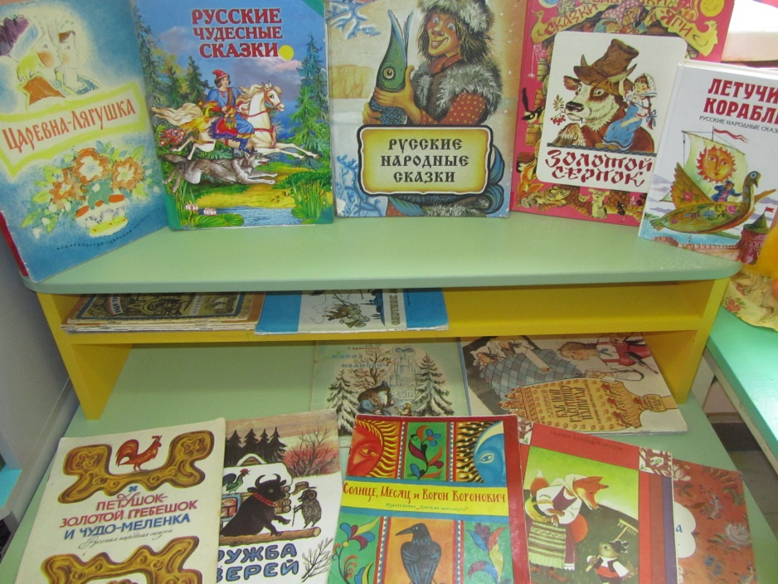
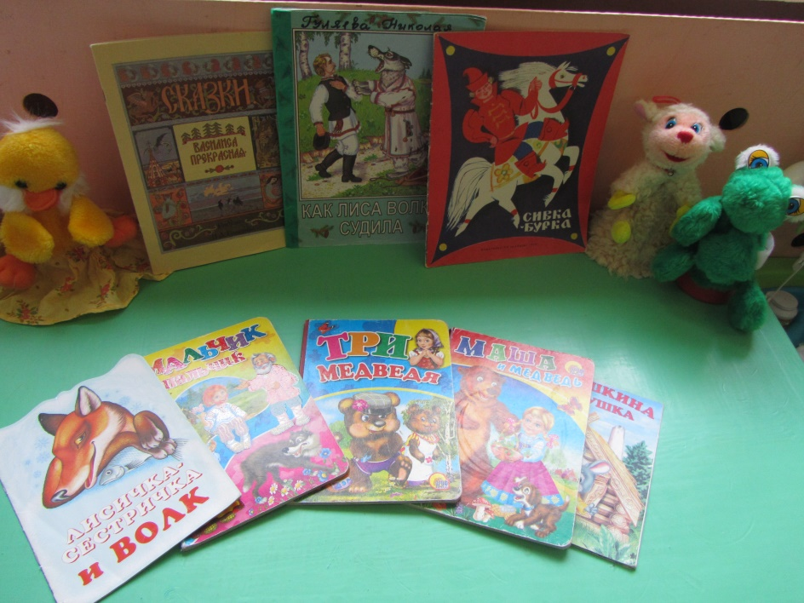
Наша библиотека

Slide 8
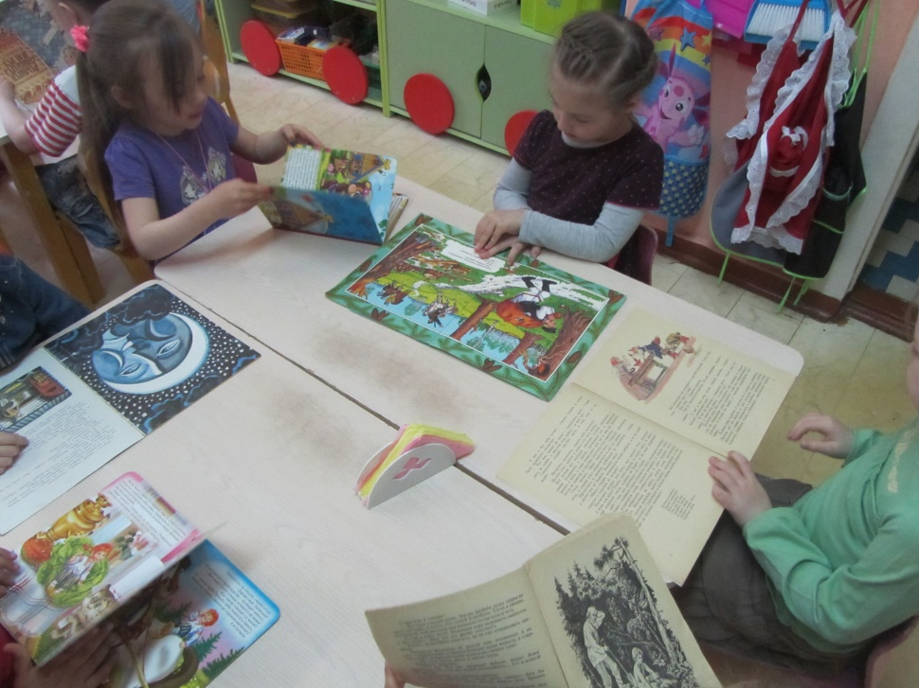
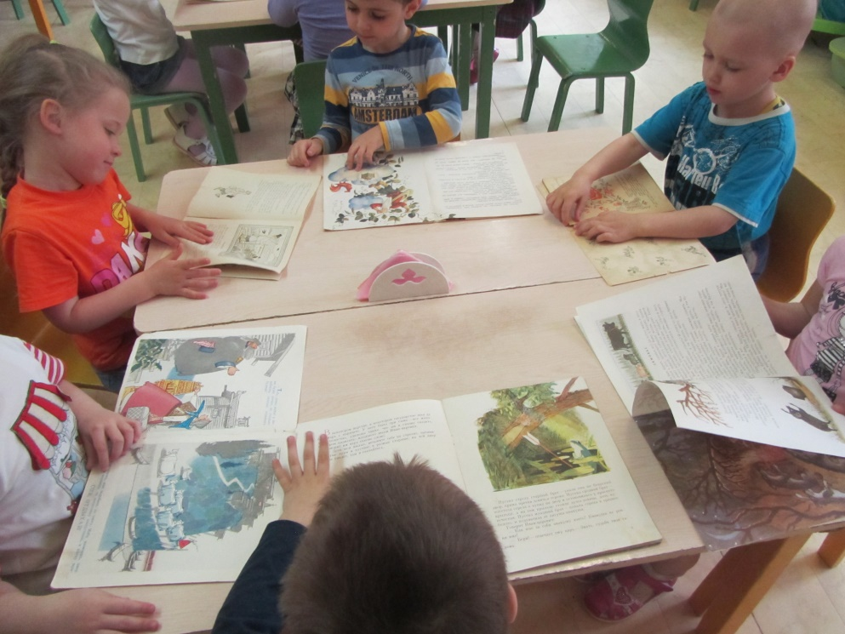
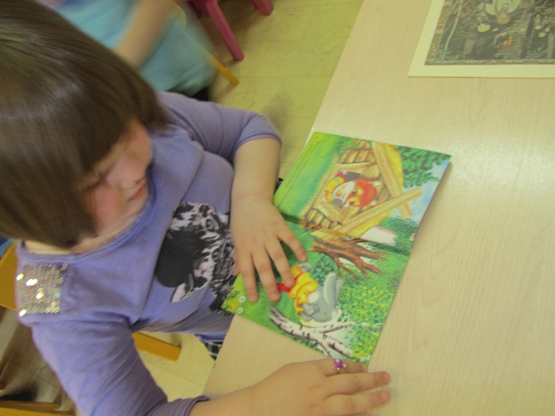
Рассматриваем, познаем…

Slide 9
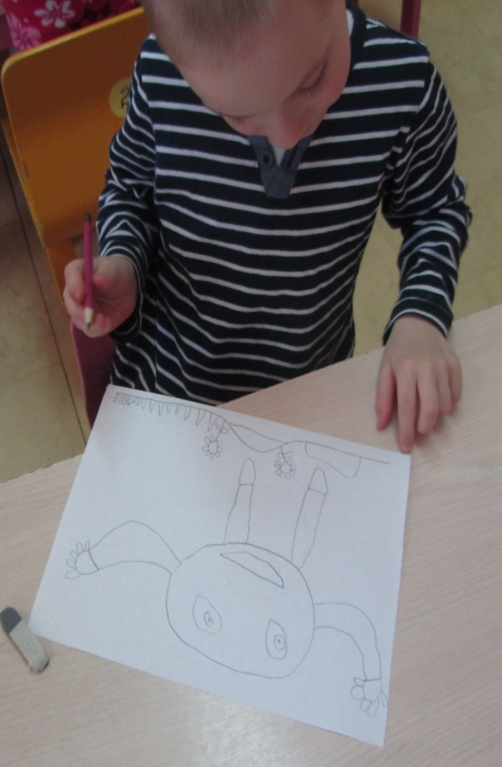
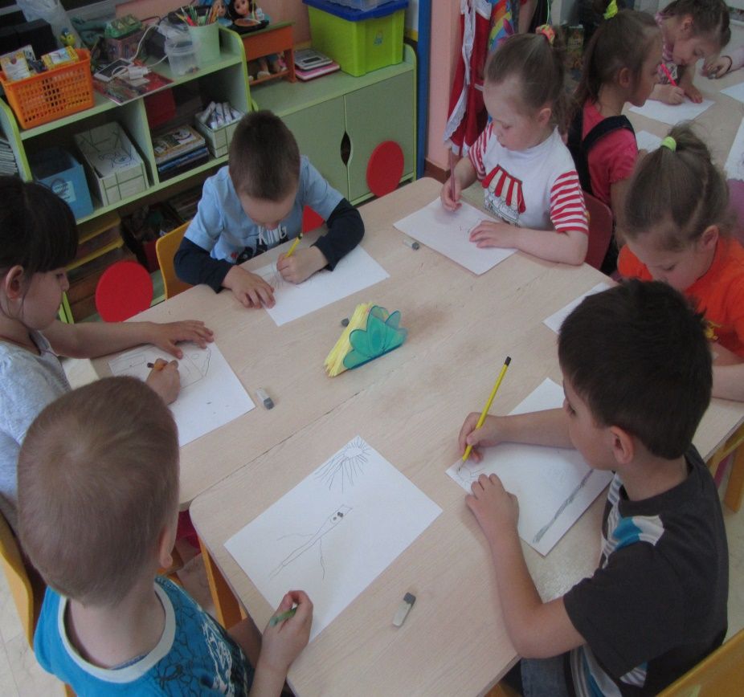
Работаем художниками
иллюстраторами

Slide 10
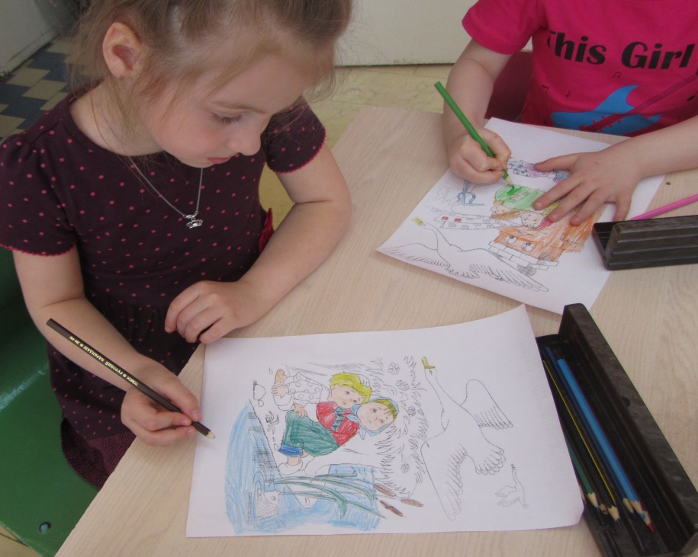
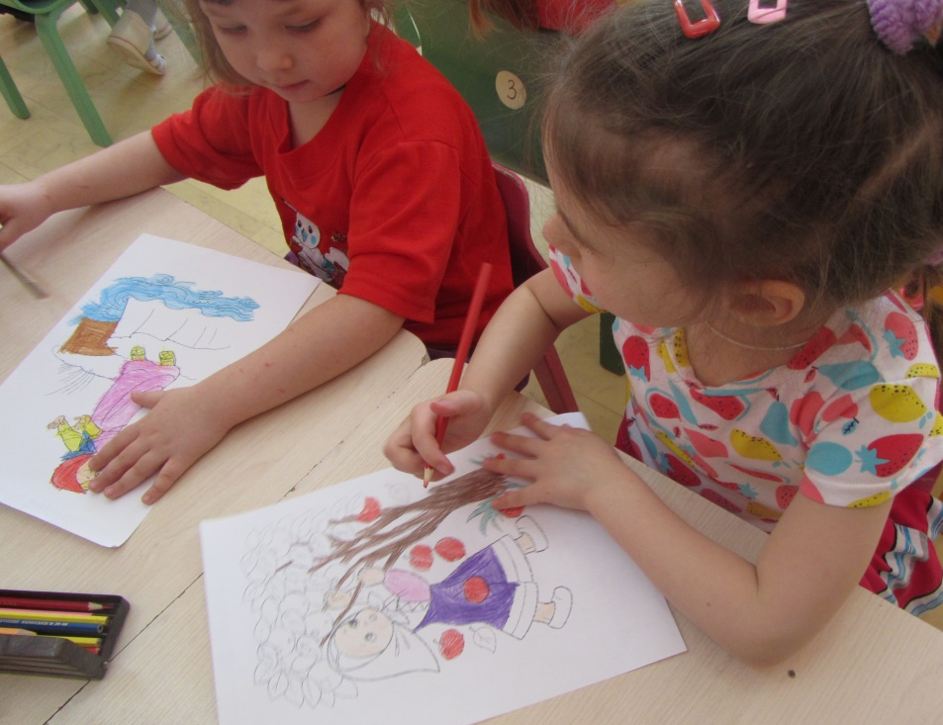
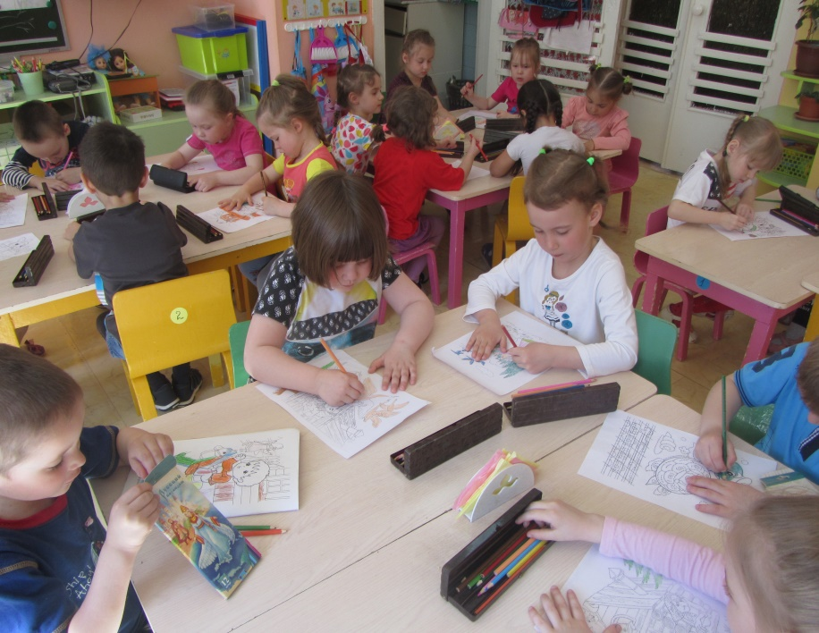
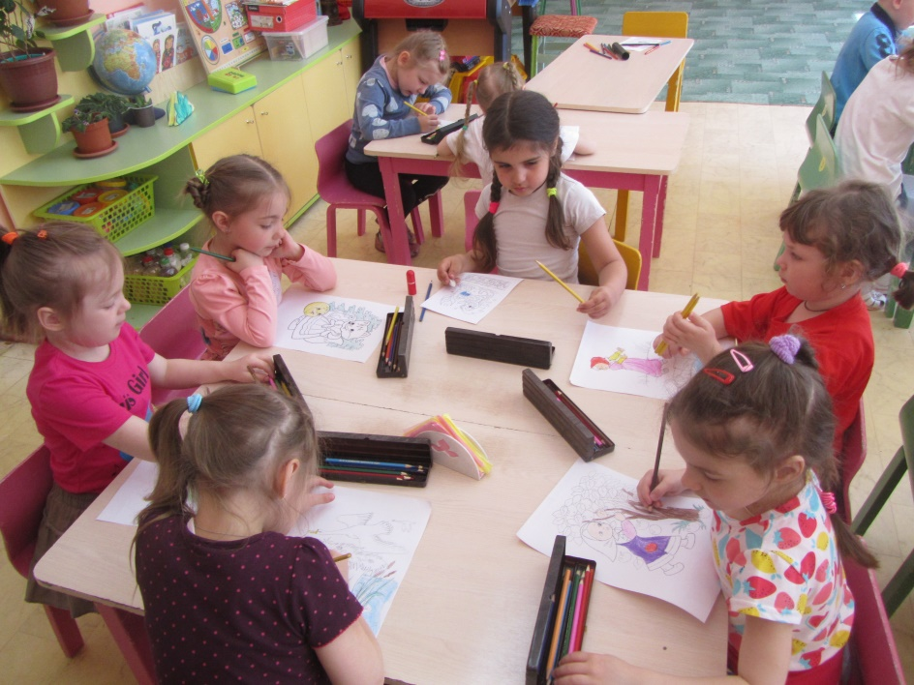

Slide 11
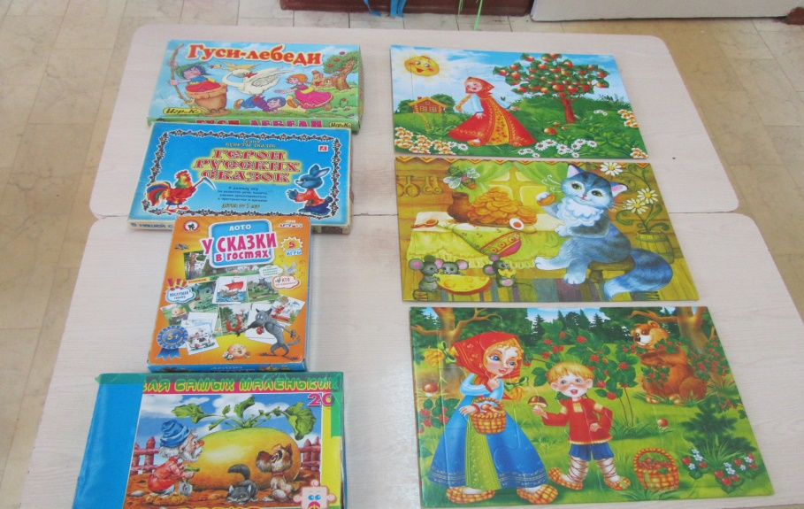
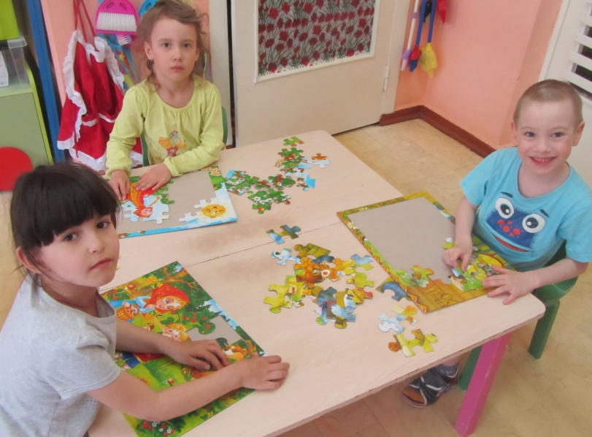
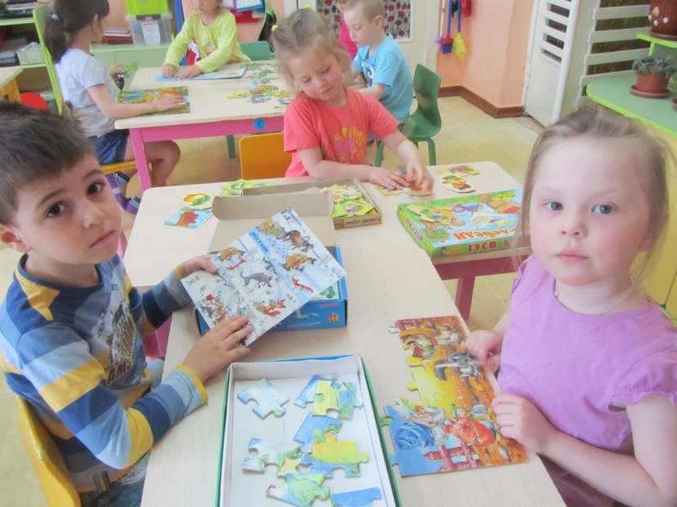
Играем в настольные игры

Slide 12
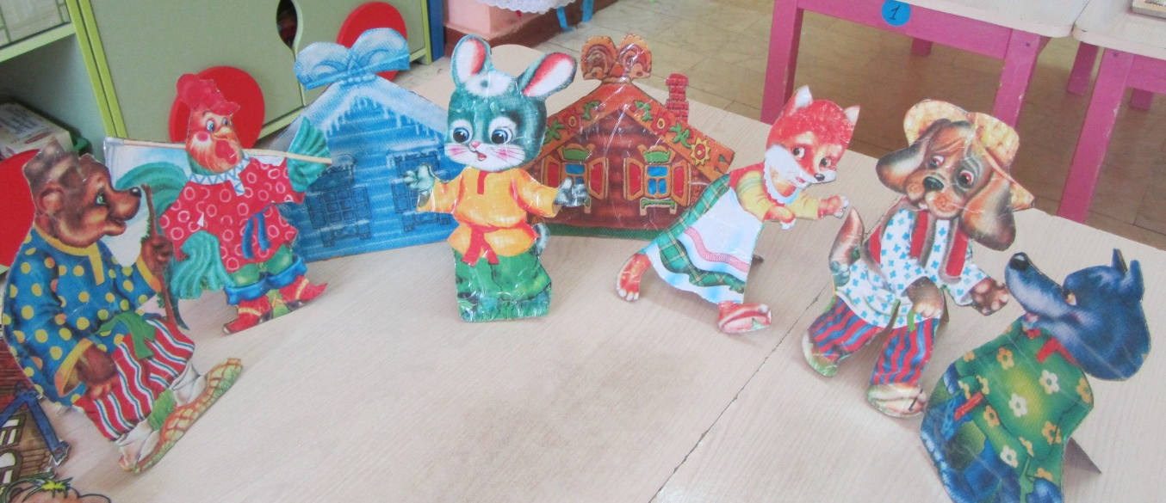
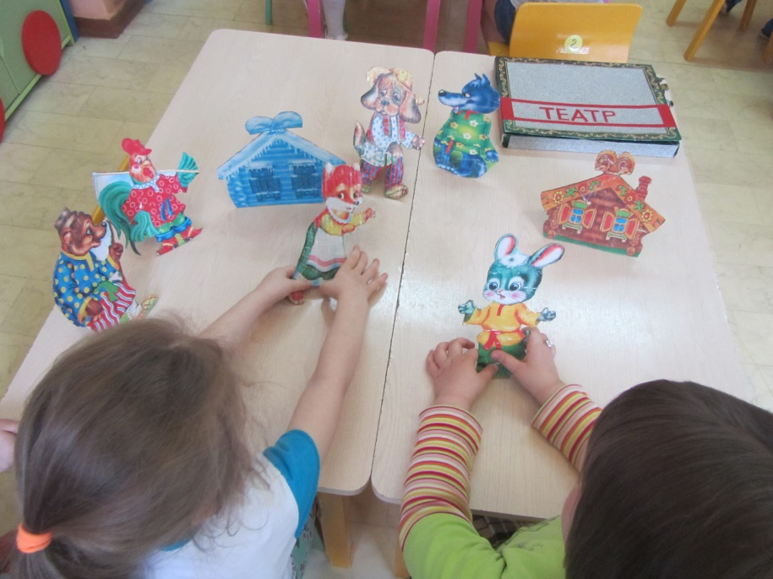
ТЕАТРАЛИЗОВАННАЯ ДЕЯТЕЛЬНОСТЬ
ИГРАЕМ В ТЕАТР…

Slide 13
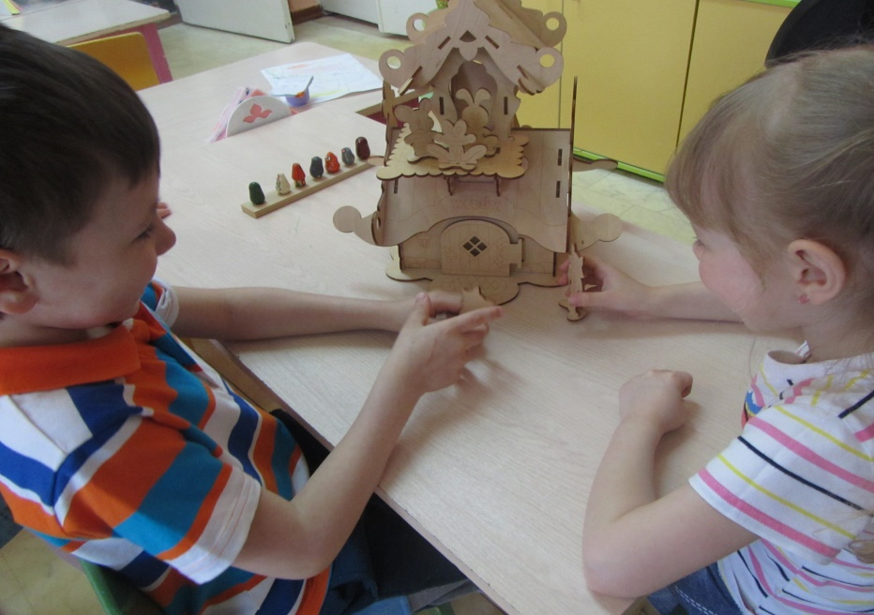
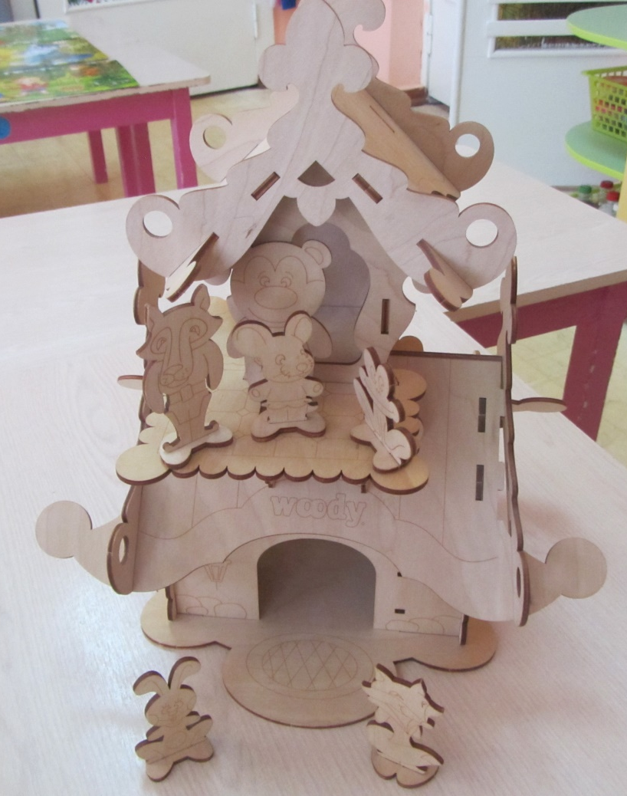
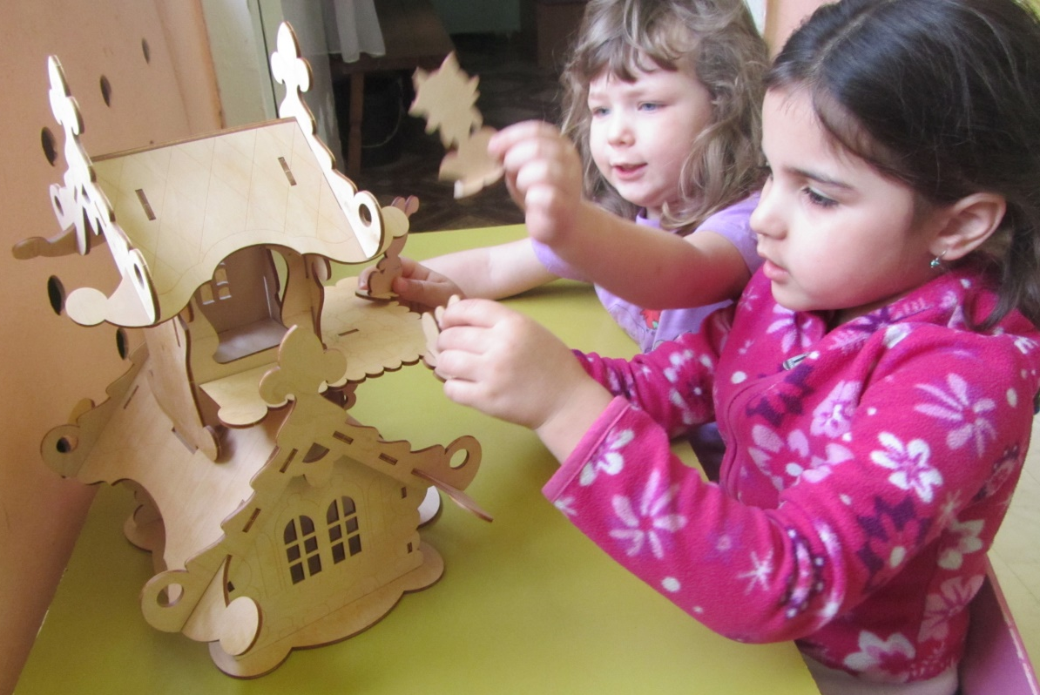

Slide 14
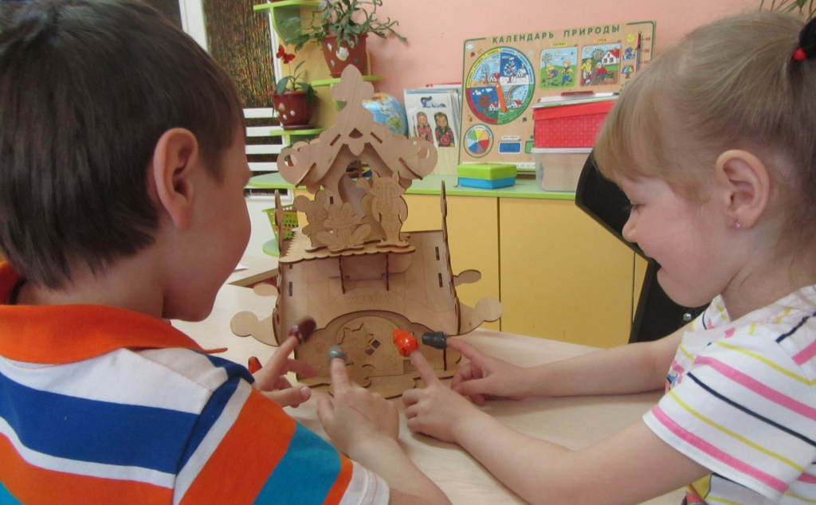
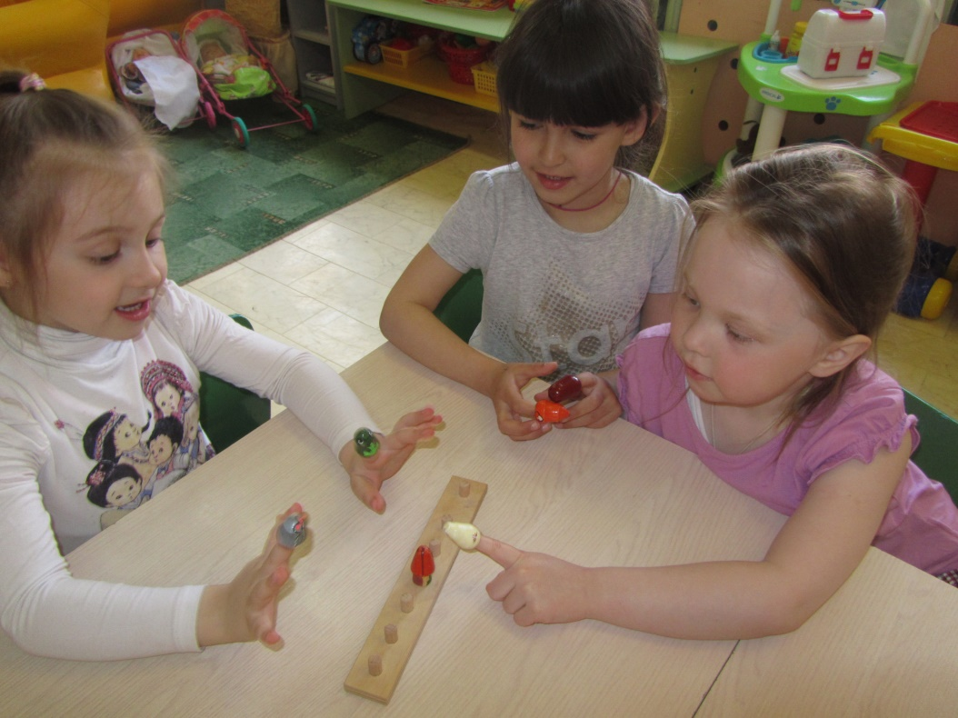
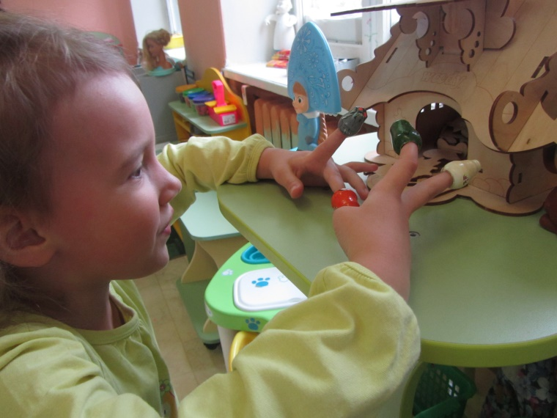

Slide 15
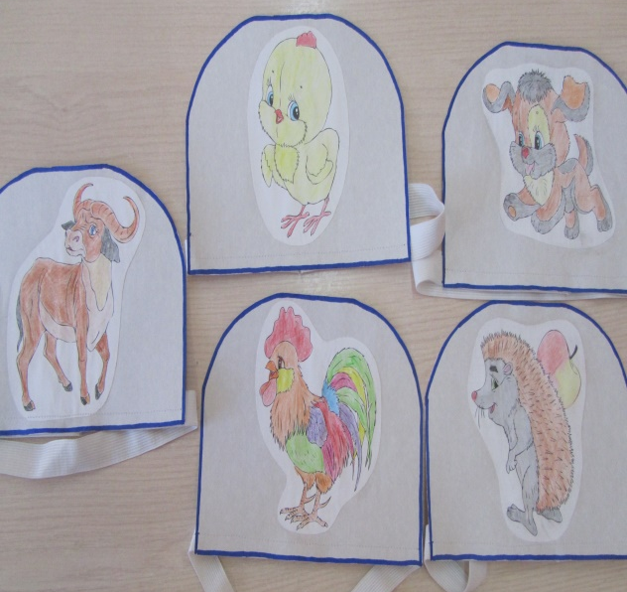
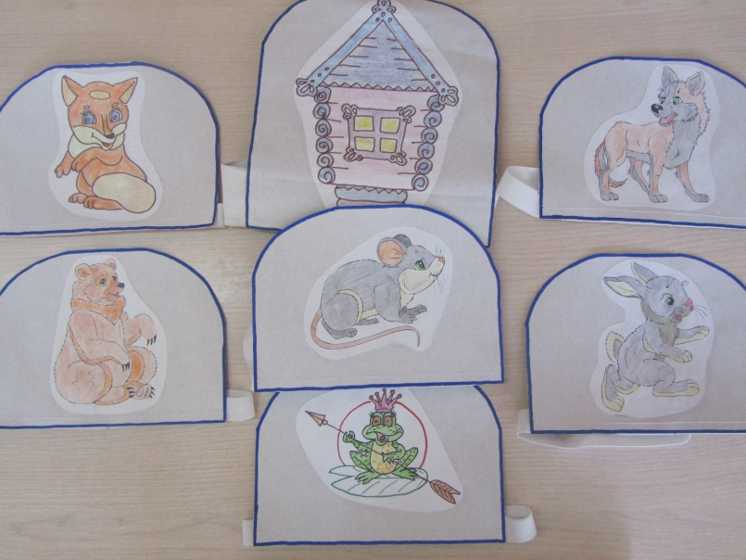
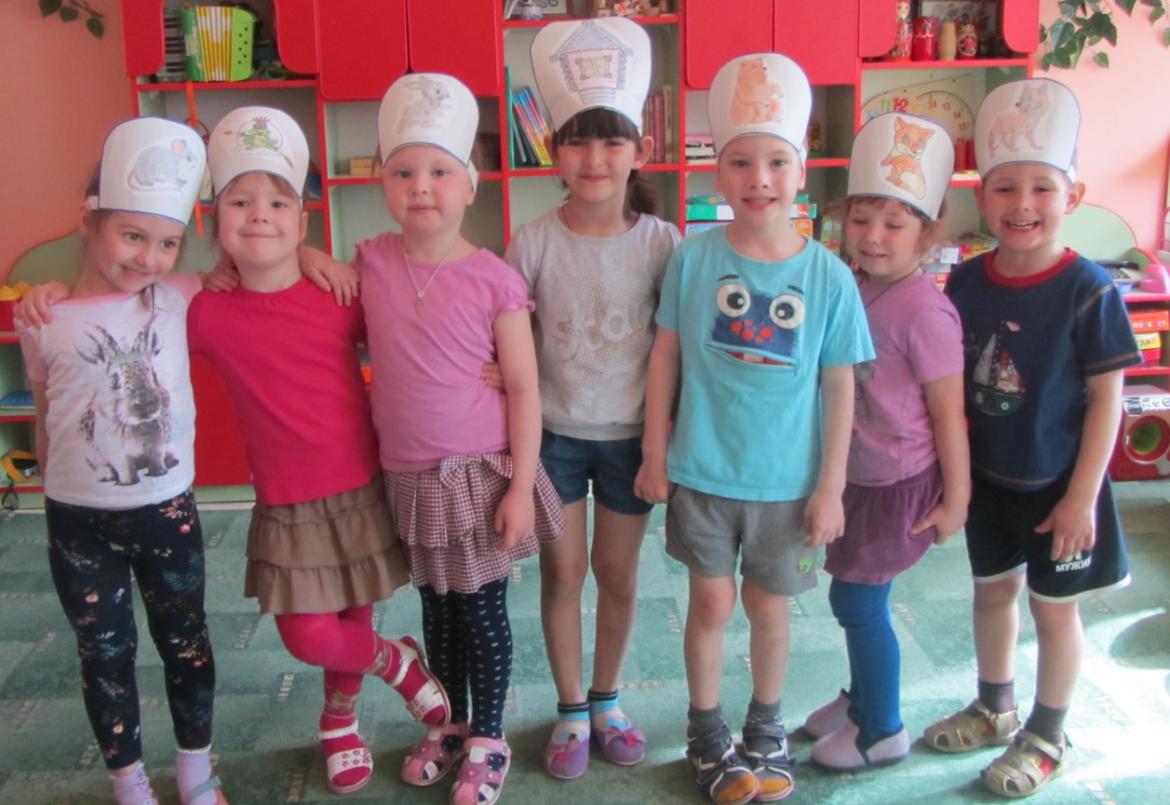

Slide 16
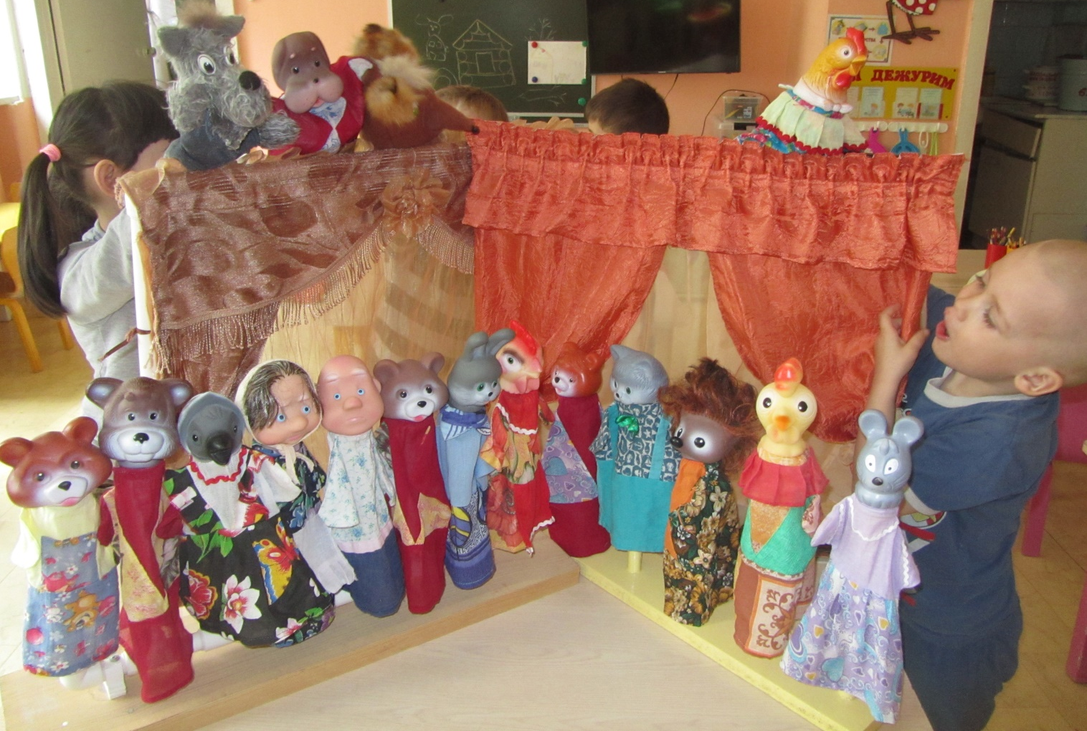

Slide 17
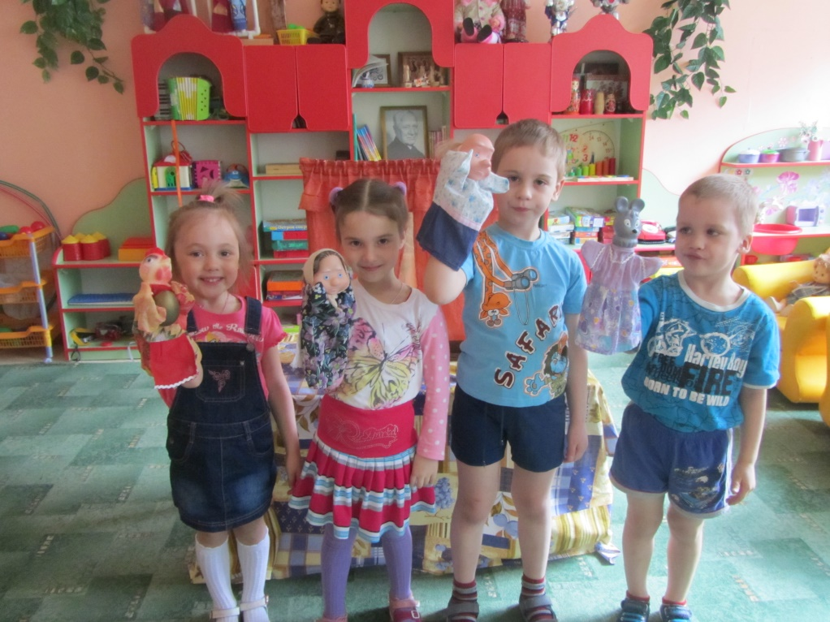

Slide 18
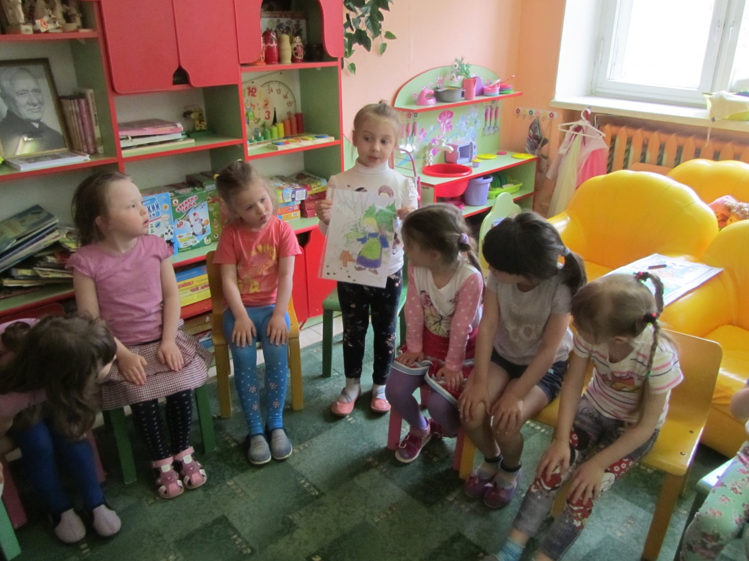
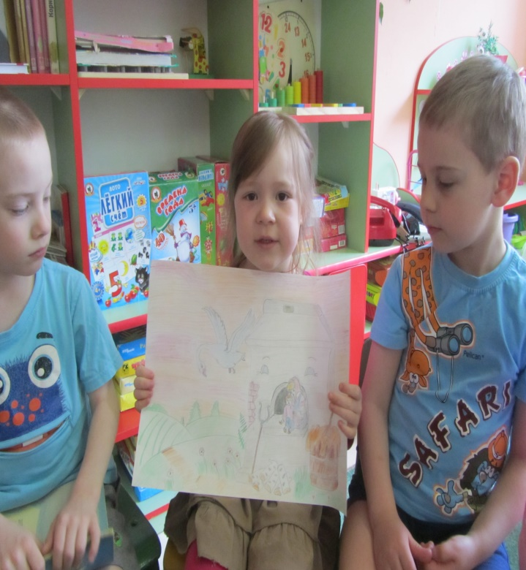
Учимся рассказывать…

Slide 19
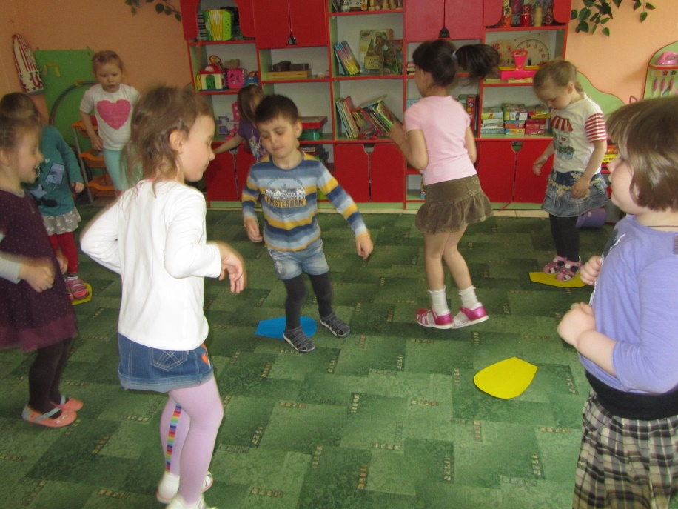
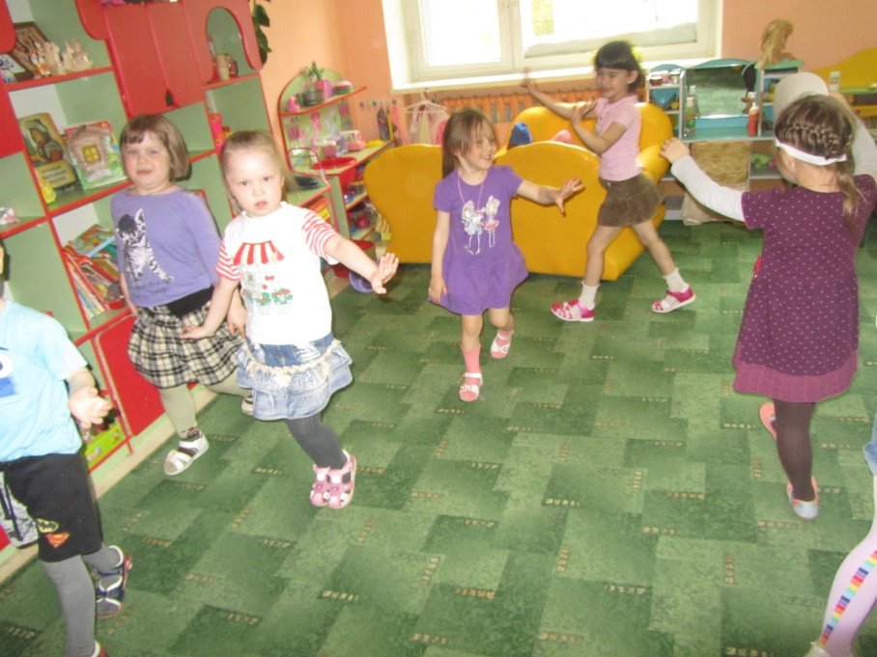
Играем в подвижные игры…

Slide 20
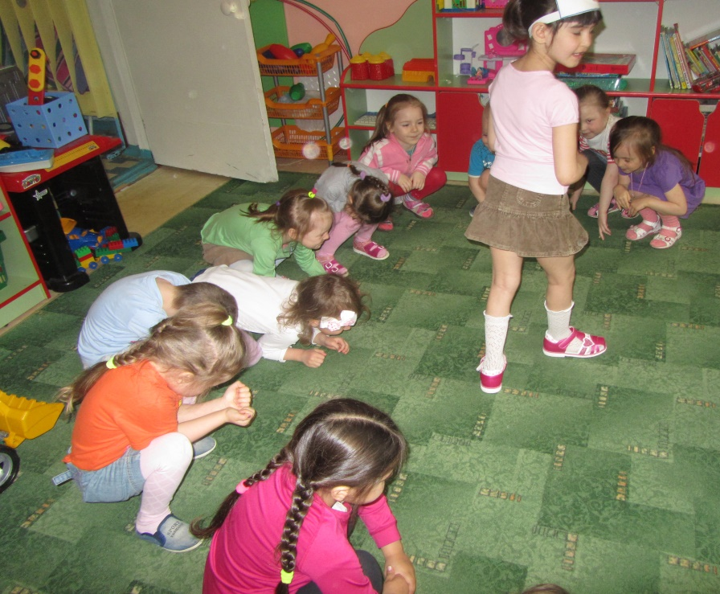
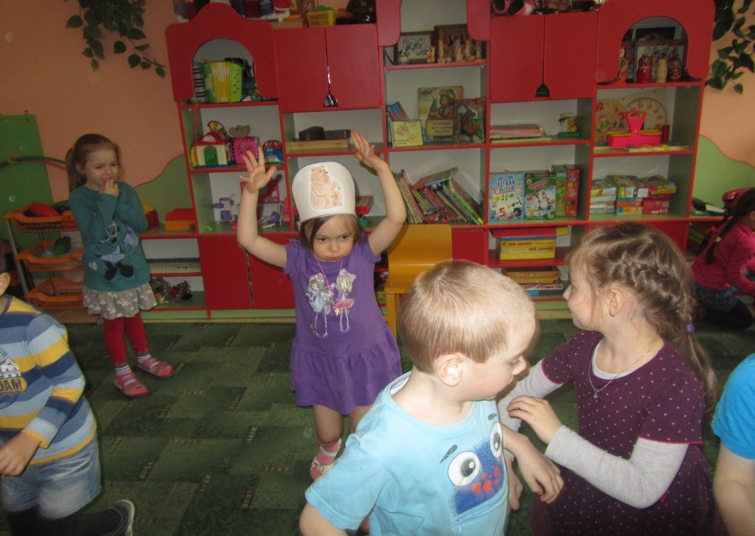
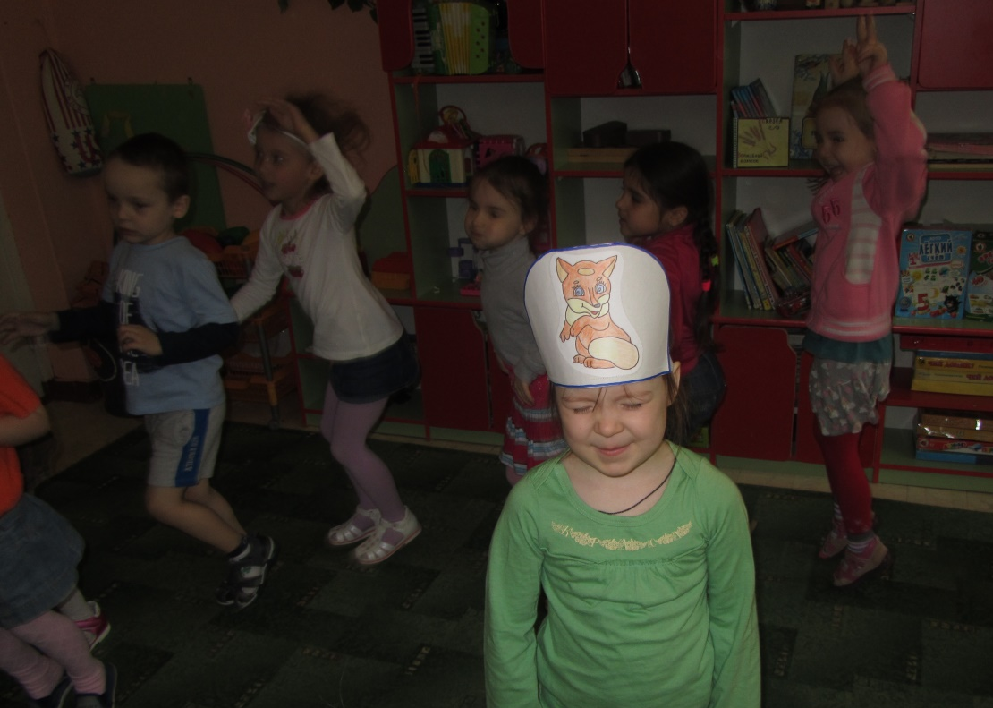

Slide 21
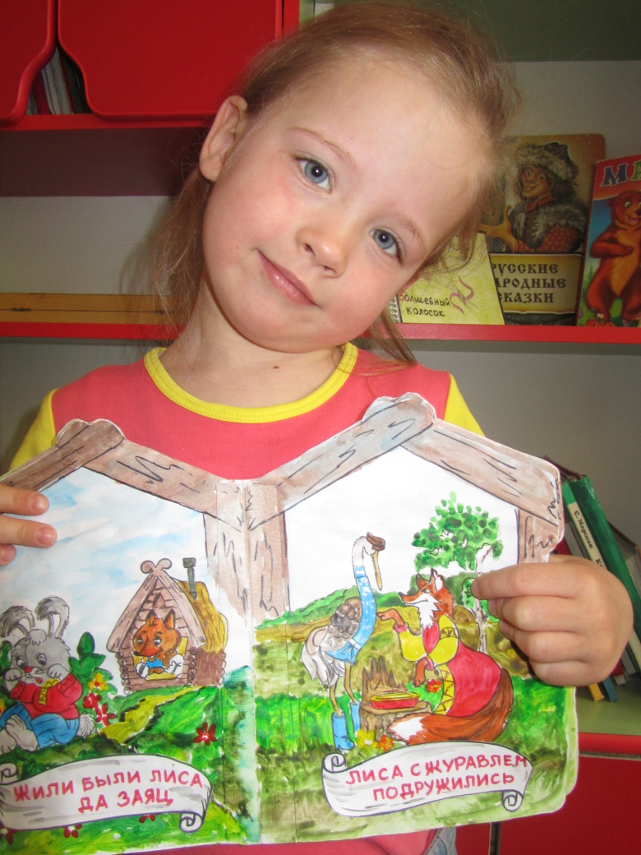
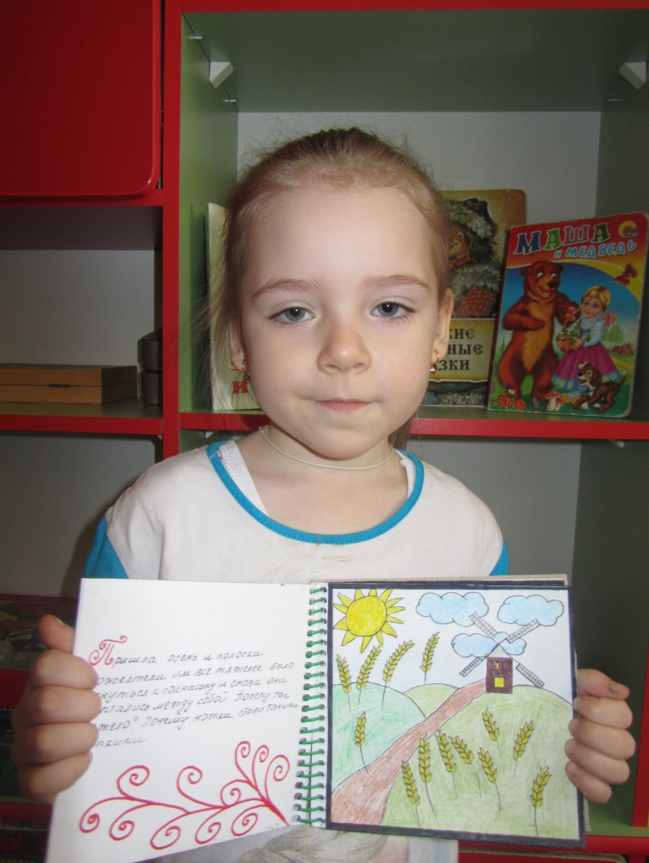
Продукты деятельности

Slide 22
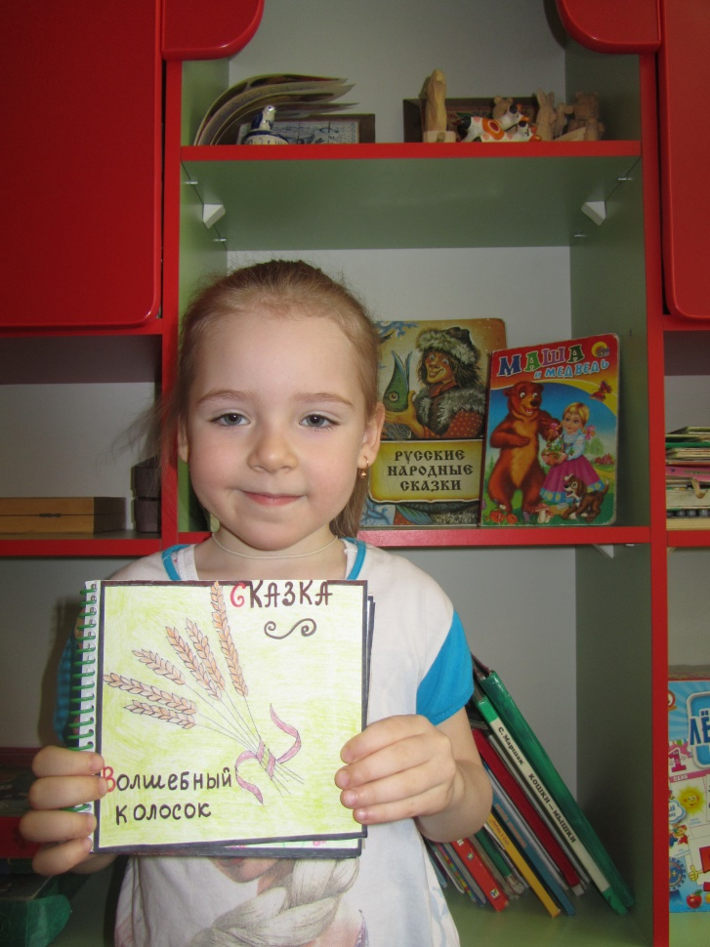
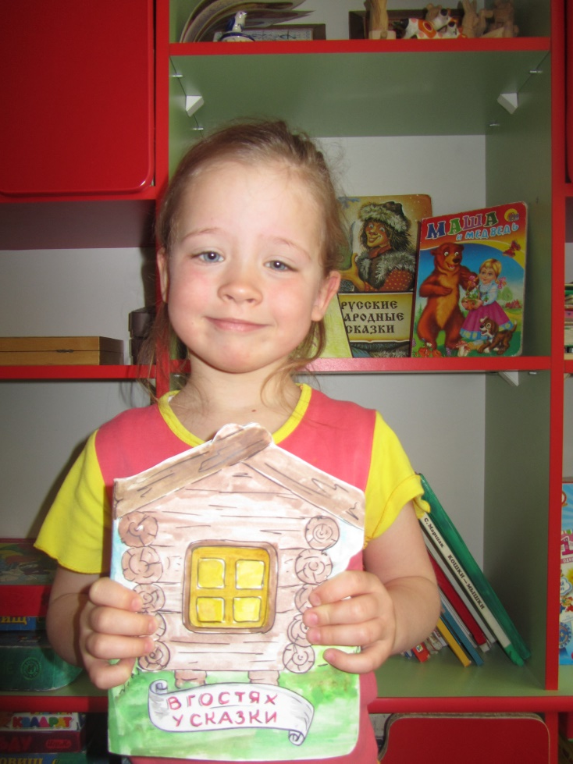

Slide 23
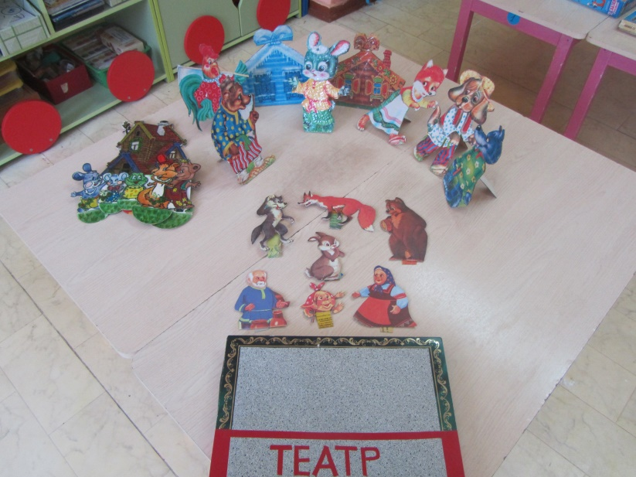
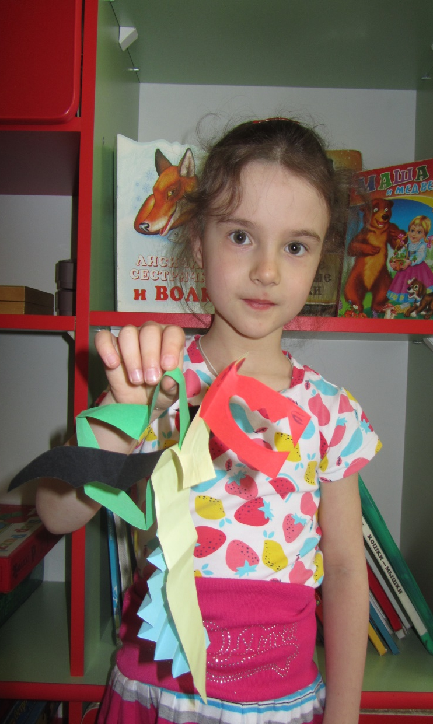
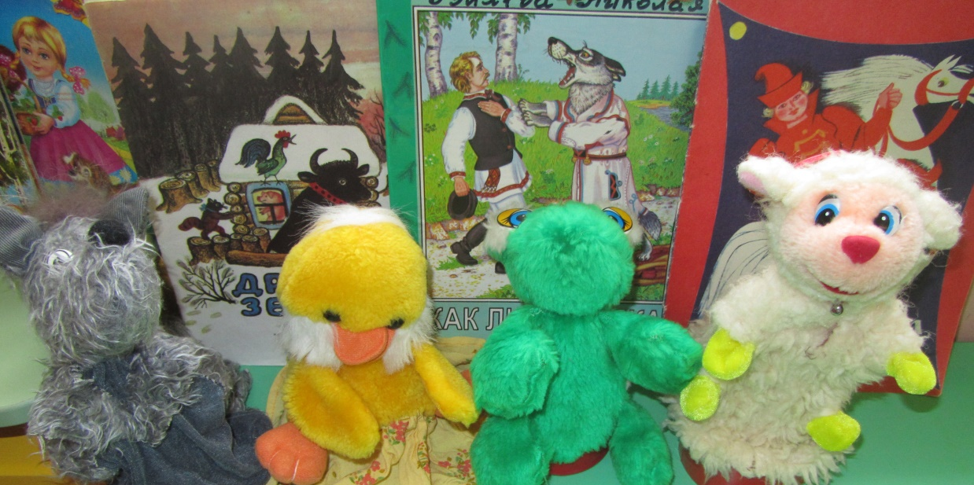

Slide 24
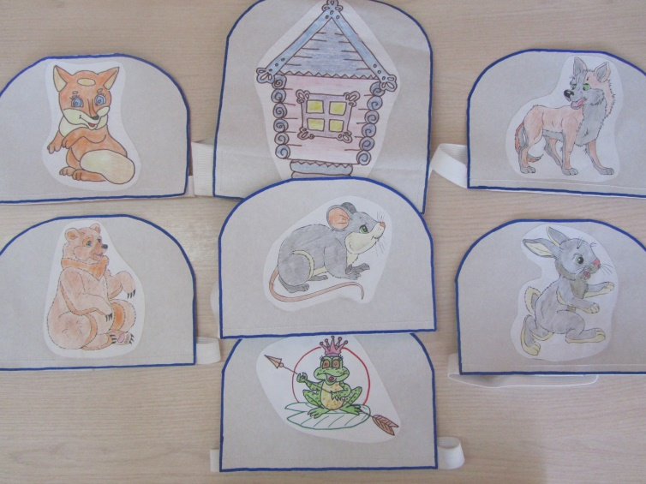
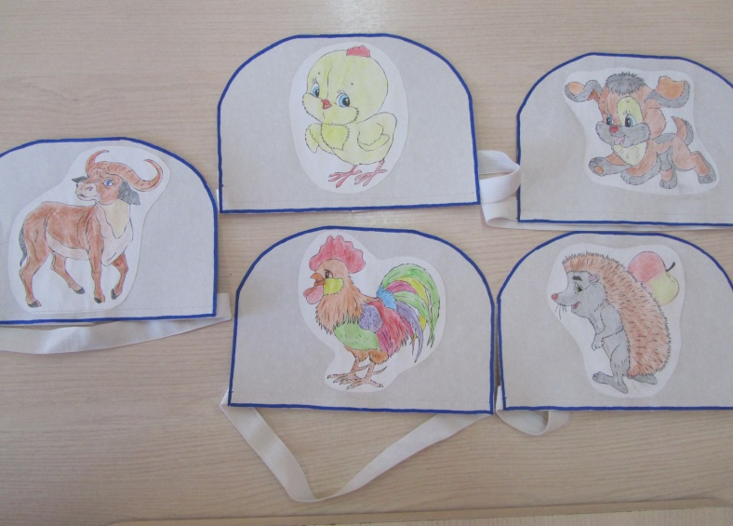
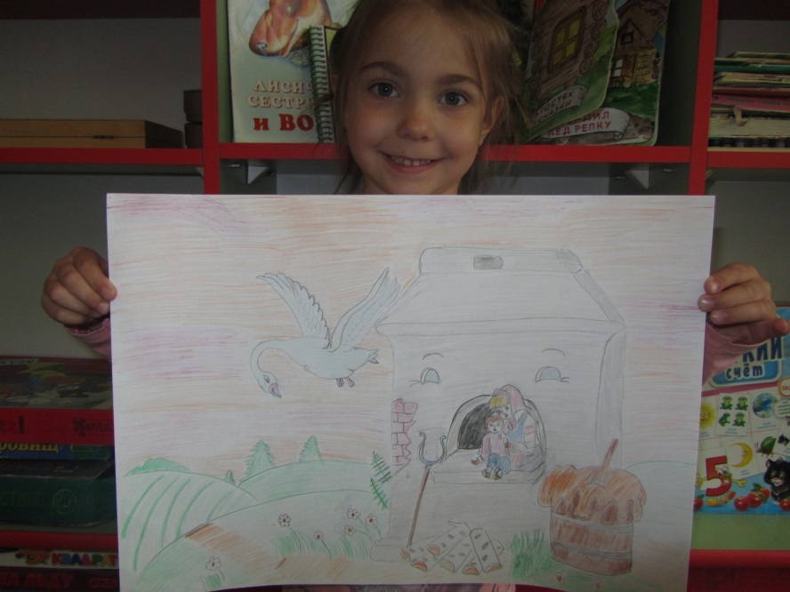
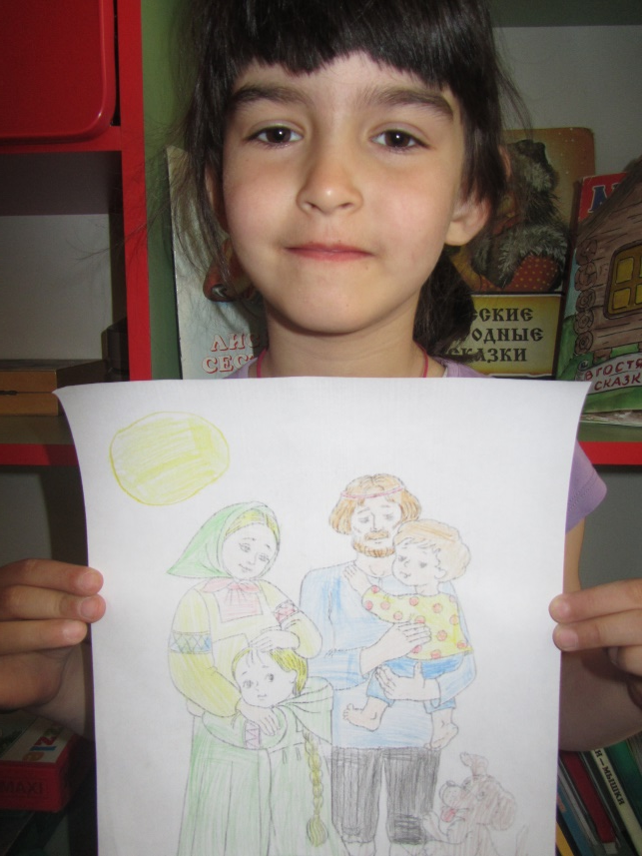
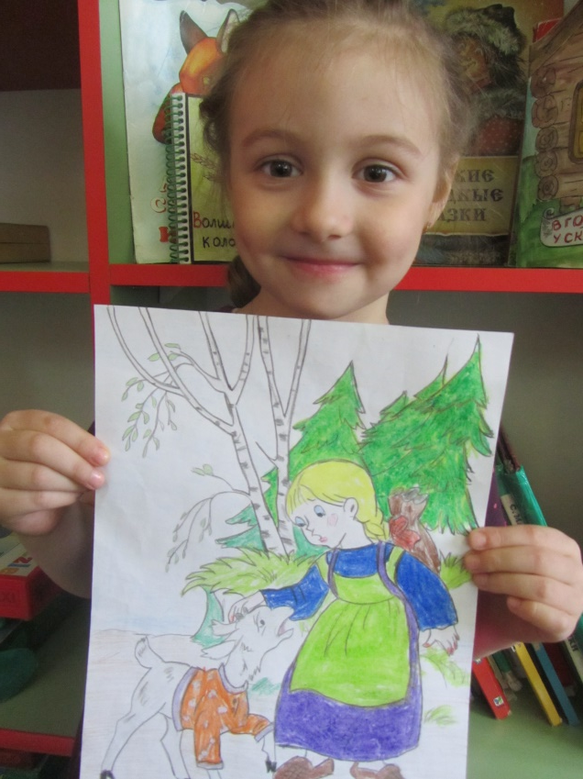

Slide 25
